Slide 1







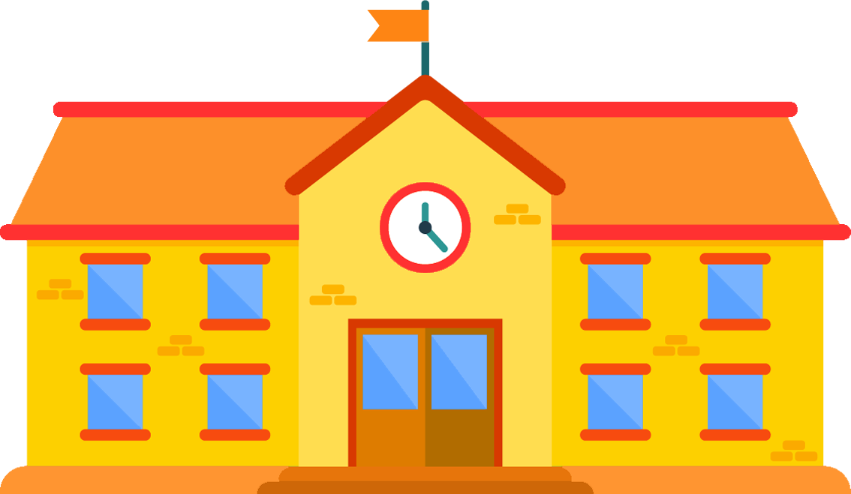

Slide 2

Yêu cầu cần đạt
- Chia sẻ được với bạn những điều em cảm thấy hài long hoặc chưa hài lòng về mình, về bạn khi tham gia các hoạt động chung, làm việc nhóm cùng nhau.
- Biết cách xử lí các tình huống mâu thuẫn, bất hòa với nhau và cùng xây dựng Cam kết tình bạn

Slide 3

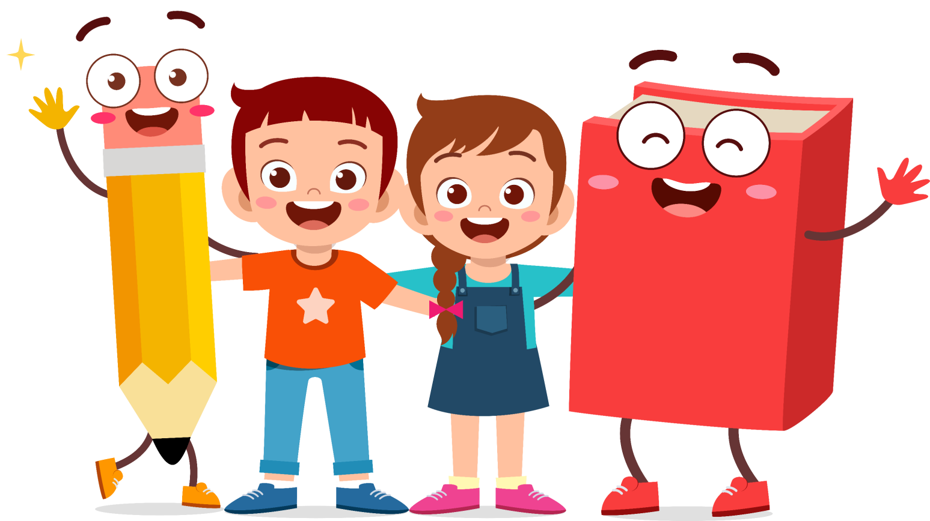


Slide 4

Hãy viết 5 đặc điểm (ngoại hình, tính cách. Sở thích, sở trường,...) nổi bật của một người bạn trong lớp vào các cánh của tờ giấy hình ngôi sao. Sau đó, hãy để các bạn trong nhóm đoán xem: Người ấy là ai?
Tóc
xoăn
Chăm chỉ
Hiền lành
Hay cười
Đá bóng giỏi

Slide 5


Slide 6
Hoạt đông 1: Nói ra, đừng ngại
- Chia sẻ về sự hợp tác giữa các thành viên của nhóm trong học tập và rèn luyện:
+ Nêu điều em hài lòng về mình, về bạn;
+ Nêu điều em còn băn khoăn, chưa hài lòng về mình hoặc về sự hợp tác giữa các bạn trong nhóm;
- Đưa ra những lời luyên cho nhau để có thể hợp tác, đoàn kết hơn khi làm việc nhóm.

Slide 7
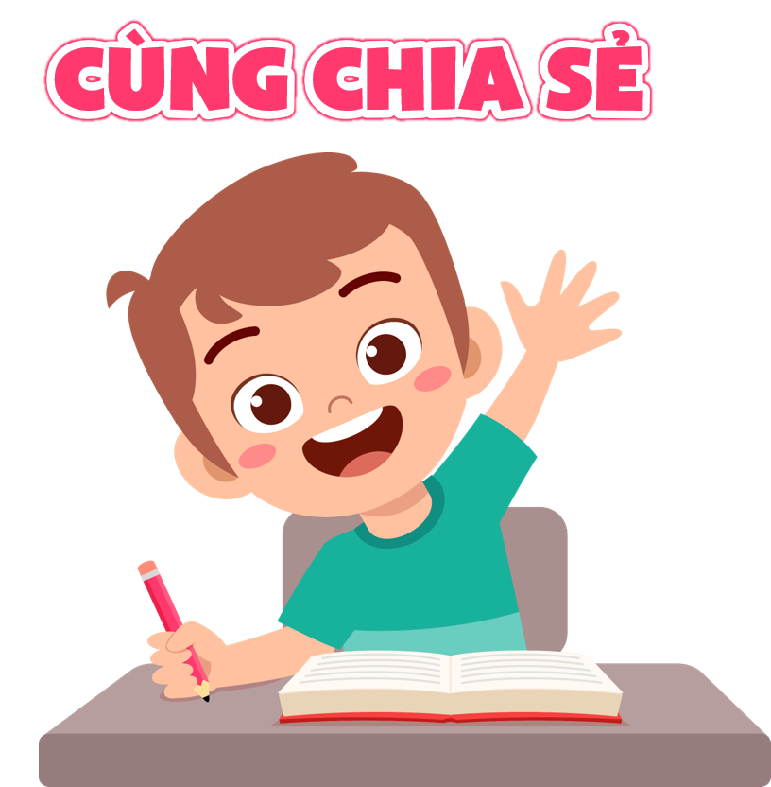
Hãy cùng nhau chia sẻ những khó khăn mà nhóm mình gặp phải khi hợp tác với nhau và lời khuyên của các bạn trong nhóm để có thể đoàn kết hơn khi làm việc.

Slide 8

Khi nhìn ra được những điều hài lòng hoặc chưa hài lòng về mình và về bạn, chúng ta sẽ nhận ra những điểm cần điều chỉnh để hiểu nhau hơn và hợp tác với nhau tốt hơn.

Slide 9


Slide 10
Hoạt động 2: Đề xuất cách giải quyết các vấn đề thường xảy ra trong quan hệ bạn bè
Kể về những vấn đề thường xảy ra giữa bạn bè (hiểu lầm, không lắng nghe nhau,..)
Chia sẻ cách em giải quyết những vấn đề đó.
Nghe thầy cô các bạn góp ý và đưa ra lời khuyên.

Slide 11
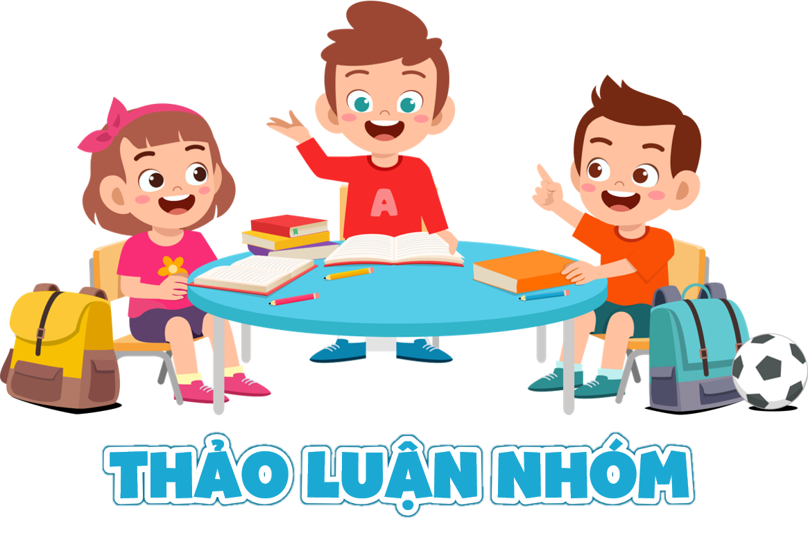
Vì sao lại xảy ra bất hòa? Bạn cảm thấy thế nào?
Bạn đã từng bất hòa với bạn mình chưa?
Bạn đã làm gì khi xảy ra bất hòa với bạn của mình?

Slide 12
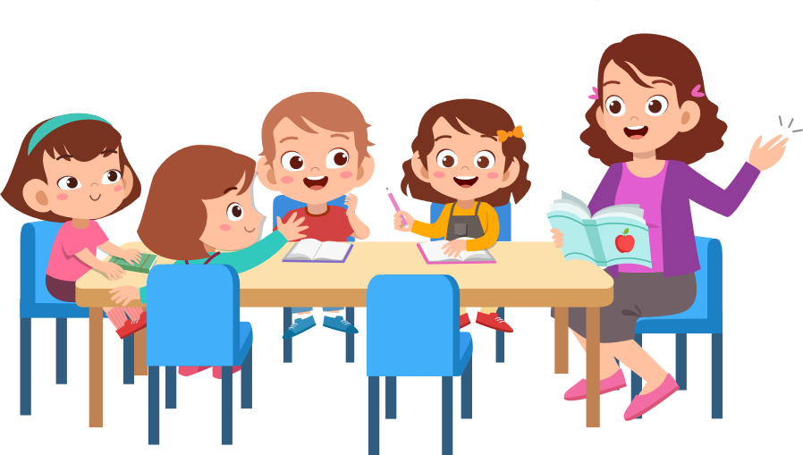
Mỗi khi bất hòa xảy ra, nó như hòn đá nặng trĩu và các em không thể mang nó mãi được.

Slide 13


Slide 14
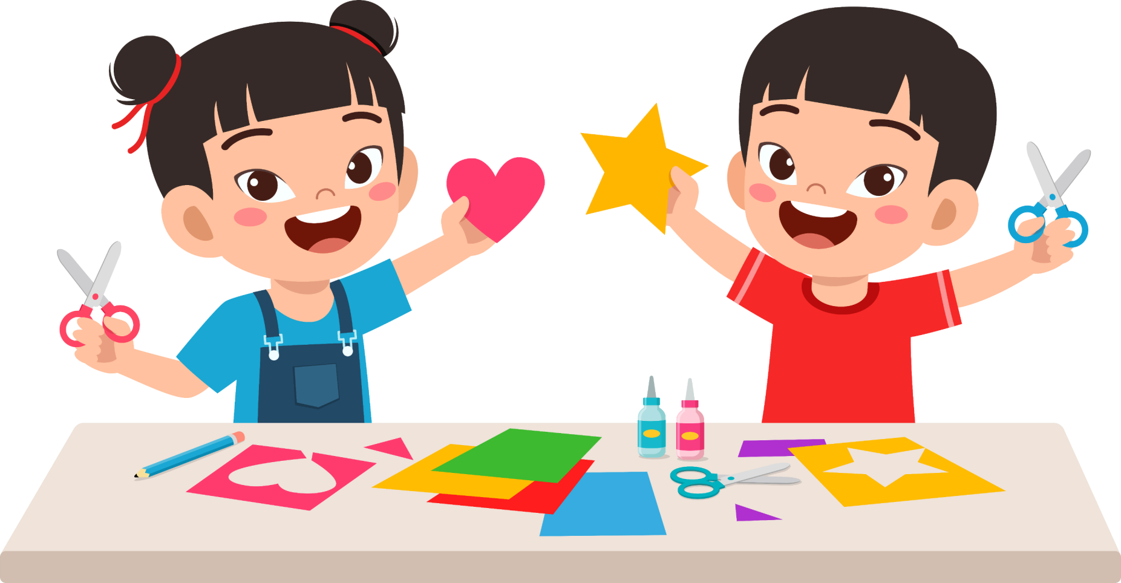
Hãy tự làm một món quà hoặc viết thông điệp yêu thương để gửi đến người bạn thân của em.

Slide 15

- Hoàn thành tấm thiệp để gửi tặng bạn của mình
- Chia sẻ thông điệp bài học đến mọi người nhé!

